Slide 1
第四章 单管放大电路
§4.1 放大的概念和放大电路的主要性能指标
§4.2 基本共射放大电路的工作原理
§4.3 晶体管单管放大电路的三种基本接法
§4.4 场效应管放大电路

Slide 2
§4.1 放大的概念和放大电路的 主要性能指标
一、放大的概念
二、放大电路的性能指标

Slide 3
一、放大的概念(P58)
§4.1 放大的概念和放大电路的性能指标
至少一路直流电源供电
V_{CC}
判断电路能否放大的基本出发点
放大的对象：变化量（通常情况）
放大的本质：能量的控制与转换
放大的特征：功率放大（电压或电流）
放大的基本要求：不失真或失真小于一定值

Slide 4
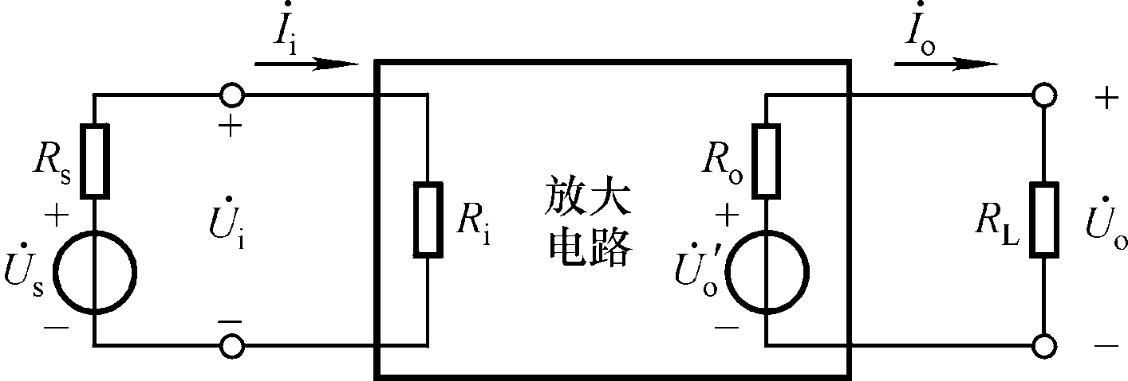
二、性能指标
§4.1 放大的概念和放大电路的性能指标
对信号而言，任何放大电路均可等效成二端口网络。
输出电流
输入电流
信号源内阻
信号源
输入电压
输出电压
1. 放大倍数：输出量与输入量之比
电压放大倍数是最常被研究和测试的参数

Slide 5
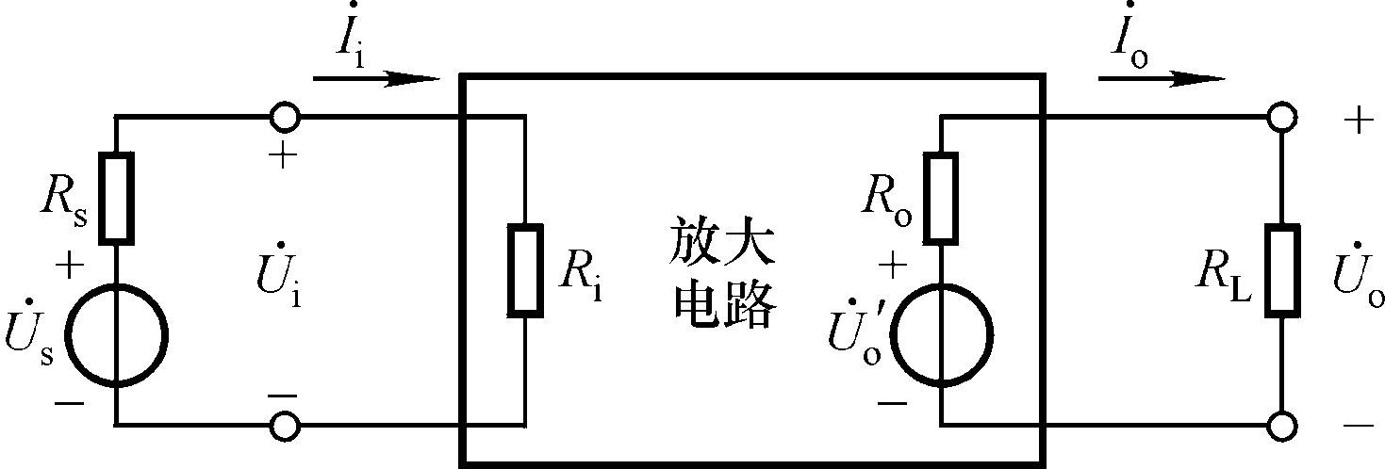
2. 输入电阻和输出电阻
§4.1 放大的概念和放大电路的性能指标
从输入端看进去的
等效电阻
将输出等效成有内阻的电压源，内阻就是输出电阻。
课堂练习：
根据外部可测特性如何求出R_{o}？
输入电压与输入电流有效值之比。
空载时输出电压有效值
带R_{L}时的输出电压有效值

Slide 6
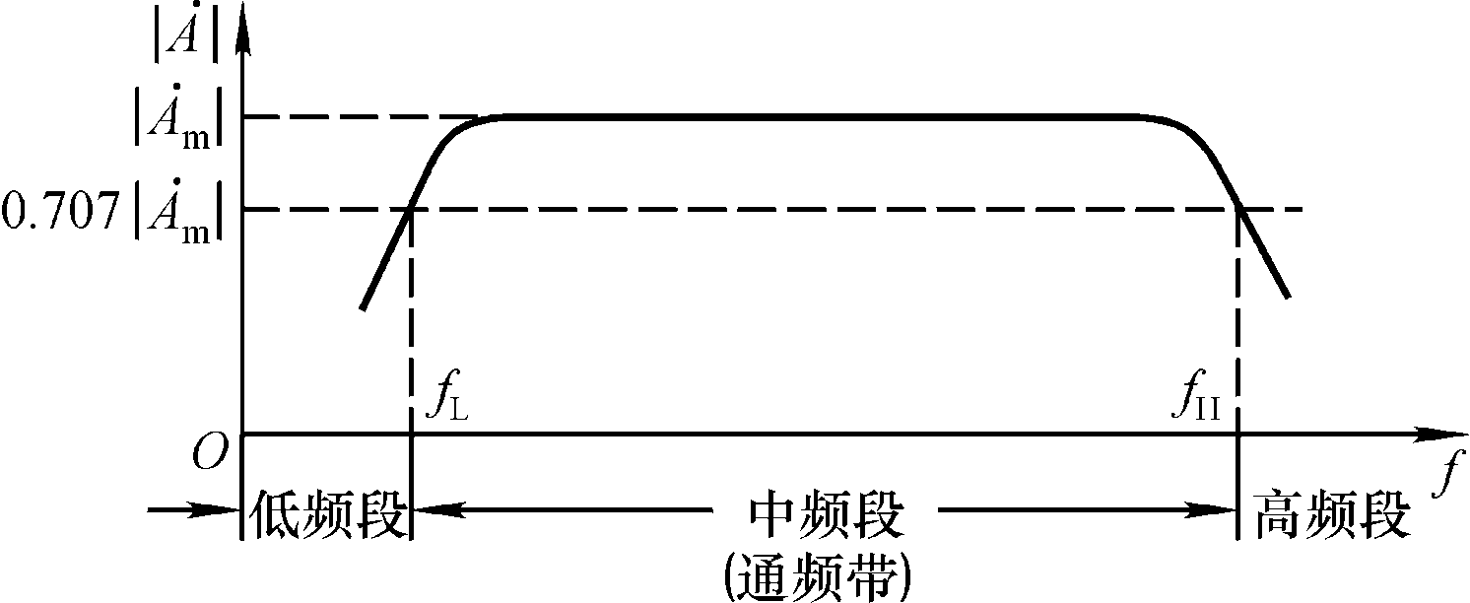
3. 通频带
§4.1 放大的概念和放大电路的性能指标
衡量放大电路对不同频率信号的放大能力。
由于电容、电感及放大管PN结的电容效应，使放大电路
在信号频率较低和较高时电压放大倍数下降，并产生相移。
下限频率
上限频率
4. 最大不失真输出电压U_{om}：交流有效值。
5. 最大输出功率P_{om}和效率η：功率放大电路的参数

Slide 7
§4.2 基本共射放大电路的工作原理
一、基本共射放大电路的工作原理
二、放大电路的分析方法

Slide 8
一、基本共射放大电路的工作原理
1、电路的组成及各元件的作用
2、设置静态工作点的必要性
3、波形分析
4、放大电路的组成原则

Slide 9
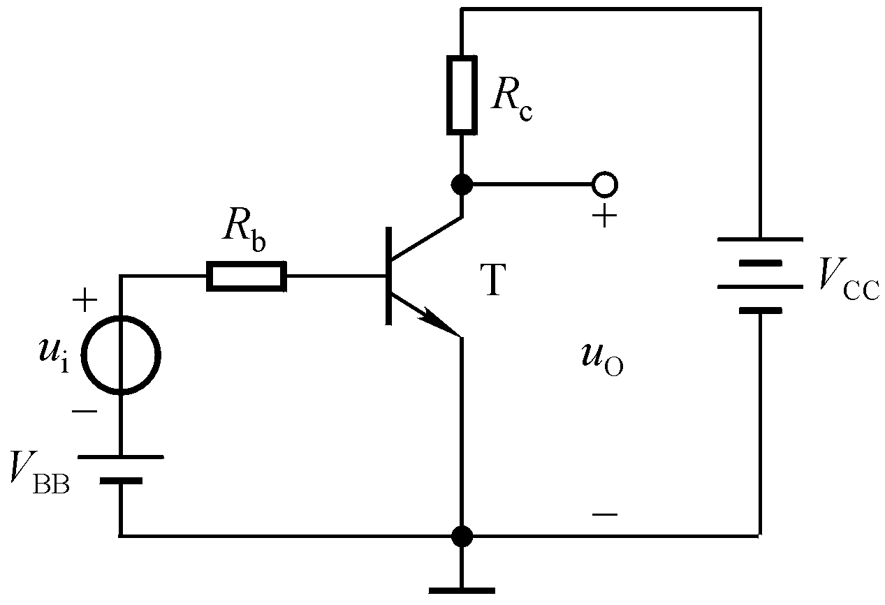
1、电路的组成及各元件的作用(P63)
§4.2 基本共射放大电路的工作原理
V_{BB}、R_{b}：使U_{BE}＞ U_{on}，且有合适的I_{B}。
V_{CC}：使U_{CE}≥U_{BE}，同时作为负载的转换能源。
R_{c}：将Δi_{C}转换成Δu_{CE}(u_{o}) 。
共射
CE
输入（交变）电压u_{i}为零时，晶体管各极的电流、
b-e间的电压、管压降称为静态工作点Q，记作I_{BQ}、
I_{CQ}（I_{EQ}）、 U_{BEQ}、 U_{CEQ}。
动态信号作用时：

Slide 10
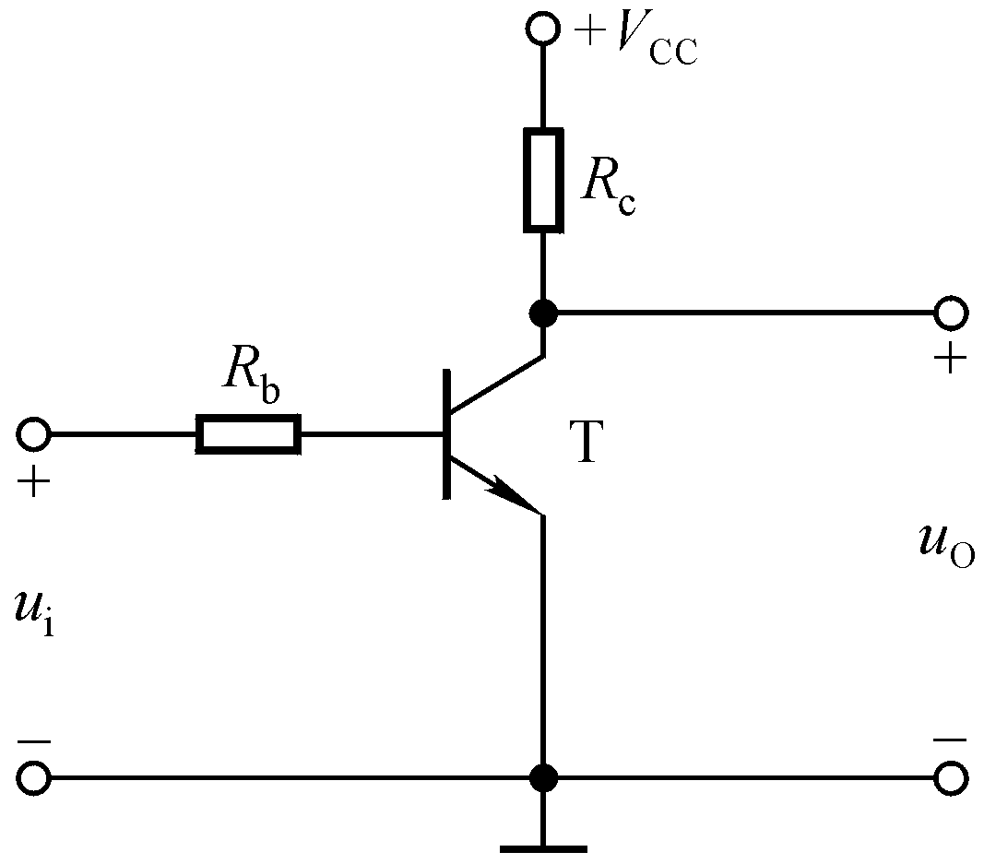
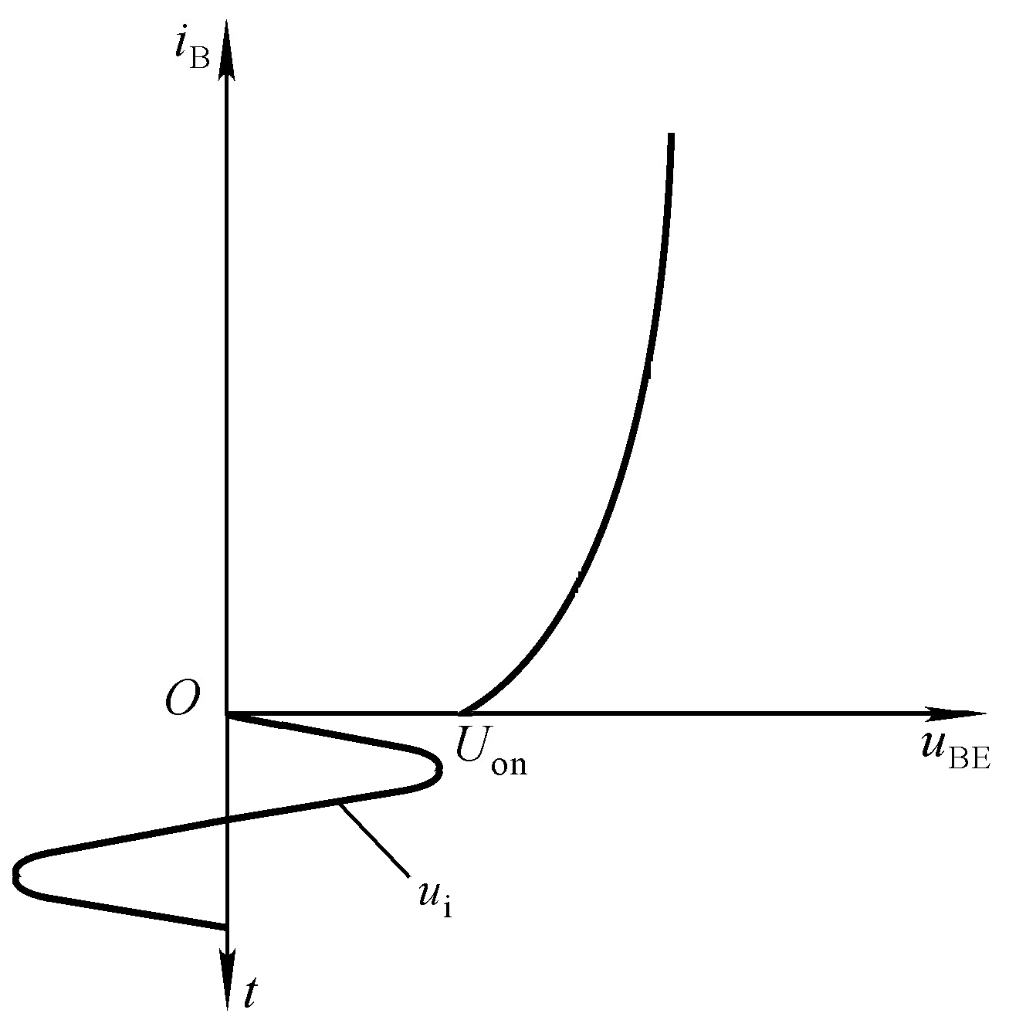
2、设置静态工作点的必要性
§4.2 基本共射放大电路的工作原理
为什么放大的对象是动态信号，却要求晶体管在信号为零时有合适的直流电流和极间电压？
输出电压波形必然发生（严重）失真！
要解决失真问题，首先必需设置合适的静态工作点；
且，Q点几乎影响着所有的动态参数！

Slide 11
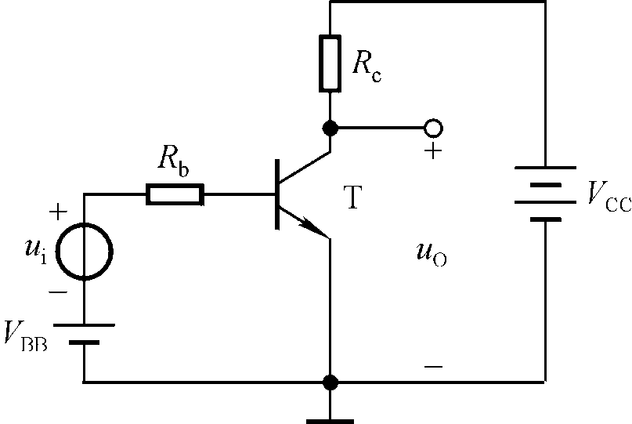
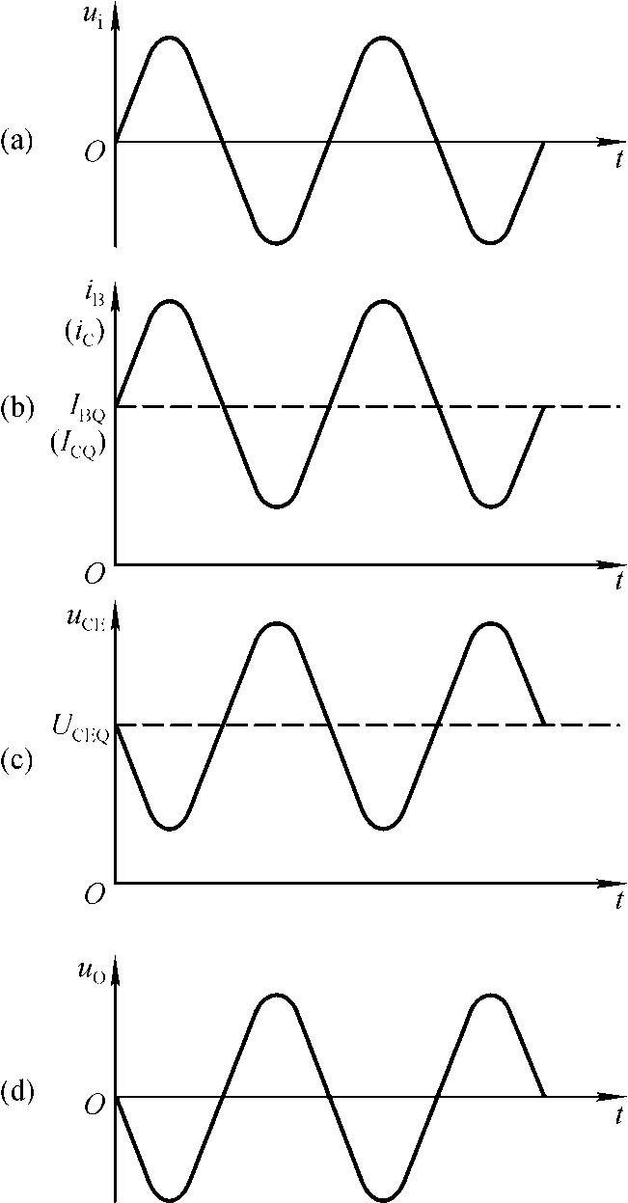
3、基本共射放大电路的波形分析
§4.2 基本共射放大电路的工作原理
动态信号驮载在静态之上
与i_{C}变化方向相反
饱和失真
截止失真
顶部失真
输出和输入反相！
底部失真
要想不失真，就要在信号的整个
周期内保证晶体管始终工作在放大区！

Slide 12
4、放大电路的组成原则
§4.2 基本共射放大电路的工作原理
静态工作点合适：合适的直流电源、合适的电路（元件）参数。
动态信号能够作用于晶体管的输入回路，在负载上能够获得放大了的动态信号。
对实用放大电路的要求：共地、直流电源种类尽可能少、负载上无直流分量。

Slide 13
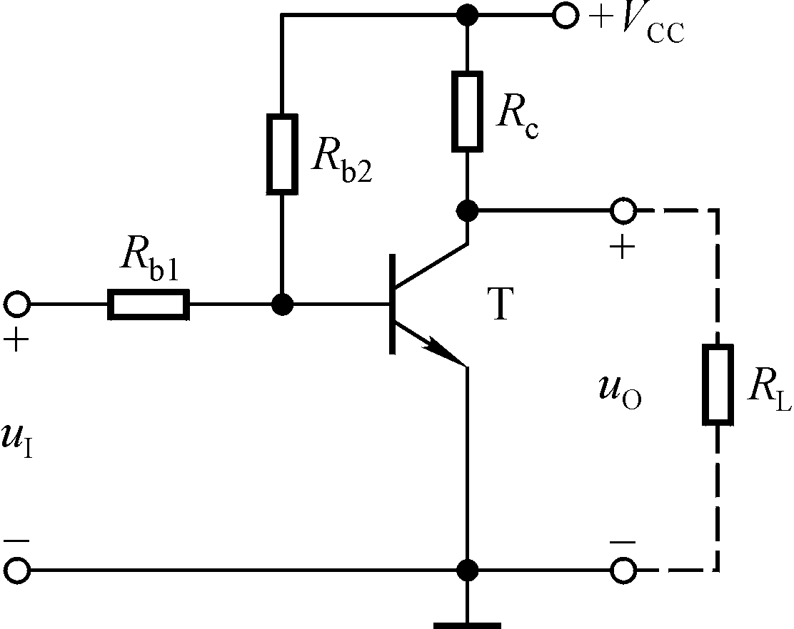
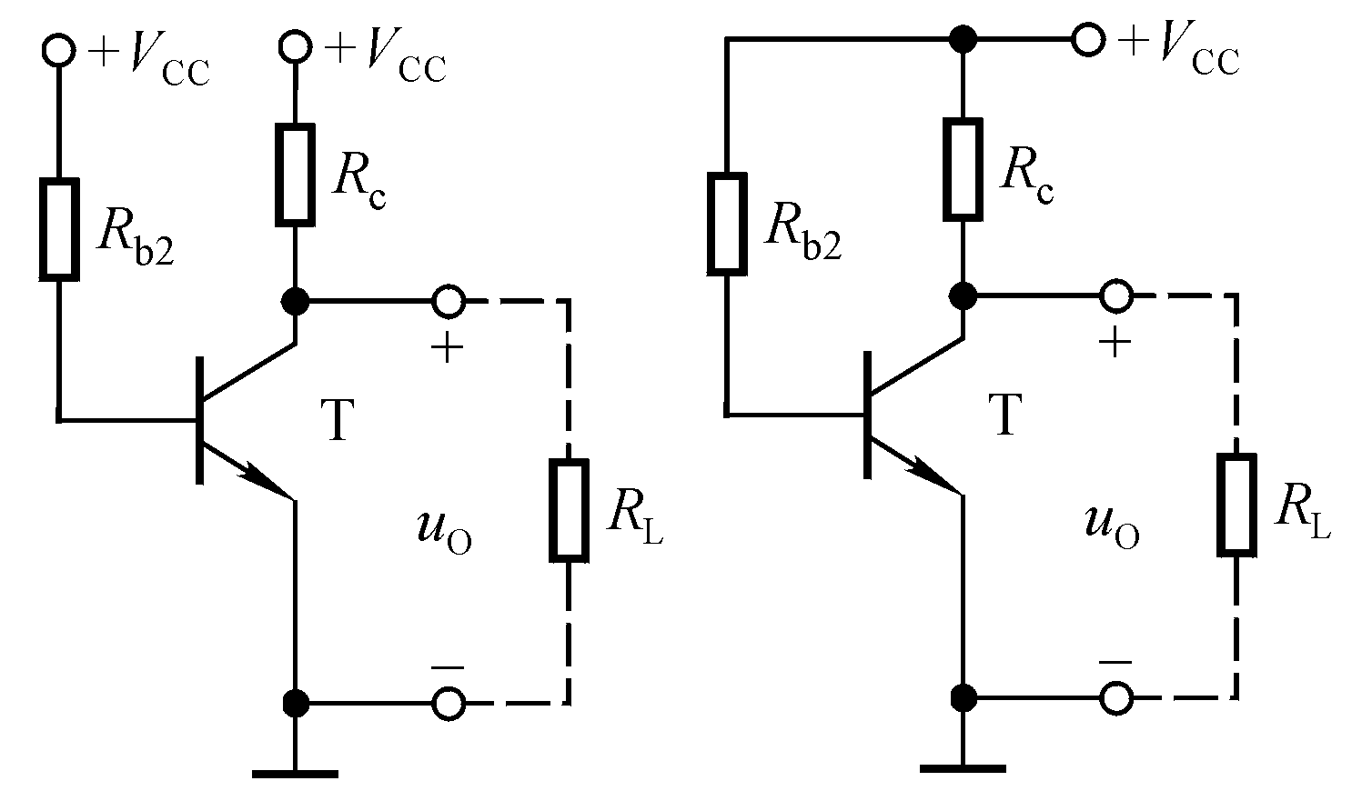
两种实用放大电路：（1）直接耦合放大电路
§4.2 基本共射放大电路的工作原理
－ ＋
U_{BEQ}
问题：
1. 两种电源
2. 信号源与放大电路不“共地”
有交流损失
有直流分量
将两个电源合二为一
静态时，
动态时，V_{CC}和u_{I}同时作用于晶体管的输入回路。
共地，且要使信号驮载在静态之上

Slide 14
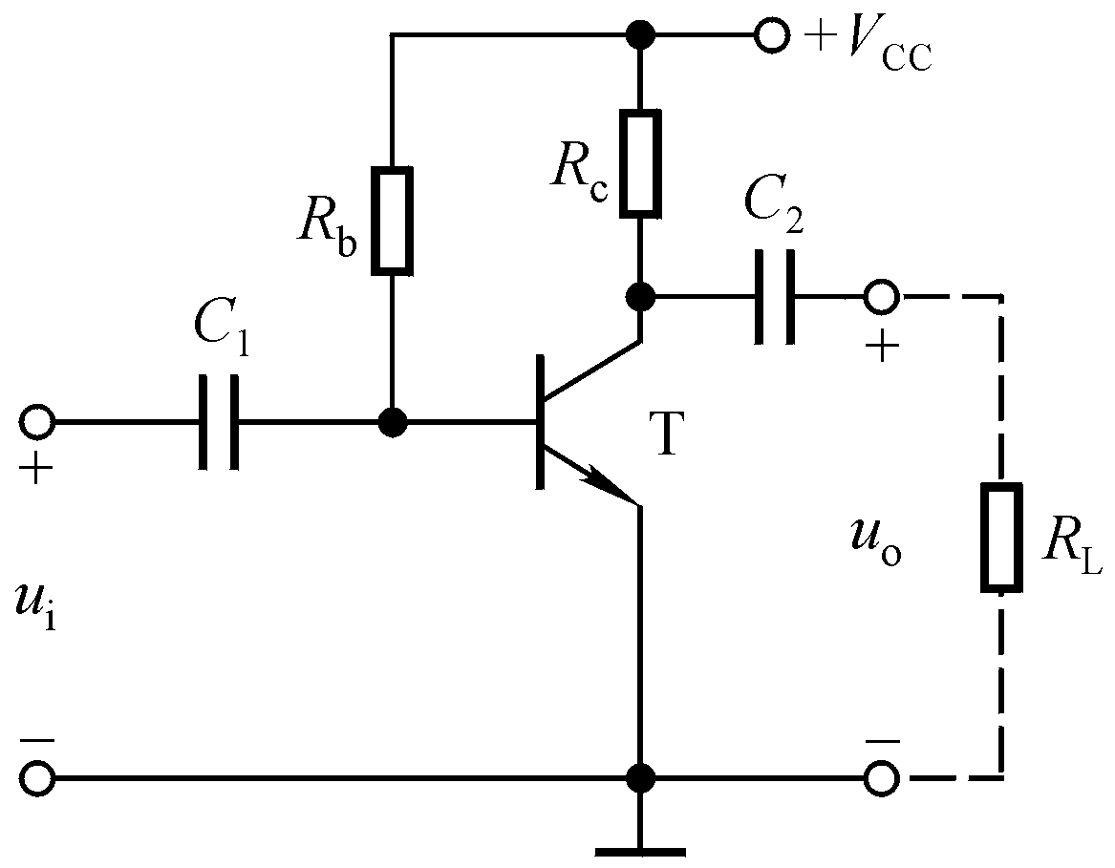
（2）阻容耦合放大电路
§4.2 基本共射放大电路的工作原理
C₁、C₂为耦合电容！
＋
－
耦合电容的容量应足够大，即对于交流信号近似为短路。其作用是“隔离直流、通过交流”。
U_{CEQ}
－
＋
U_{BEQ}
静态时，C₁、C₂上电压？

Slide 15
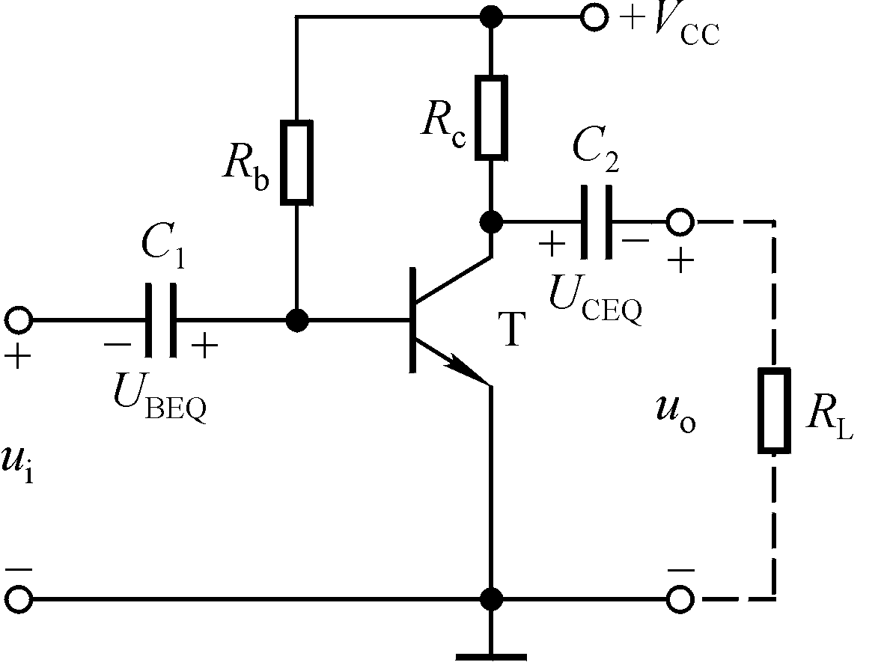
§4.2 基本共射放大电路的工作原理
静态时，C₁、C₂上电压
u_{BE}＝u_{I}＋U_{BEQ}，信号驮载在静态之上。
负载上只有交流信号。
动态时，
作业（P110） 2.1

Slide 16
二、放大电路的分析方法
§4.2 基本共射放大电路的工作原理
1、直流通路与交流通路
2、等效电路法

Slide 17
1、直流通路与交流通路(P66)
§4.2 基本共射放大电路的工作原理
通常，放大电路中直流电源的作用和交流信号的作用共存，这使得电路的分析复杂化。
为简化分析，将它们分开，引入直流（偏置）通路和交流（信号）通路的概念。
（1）直流通路：用于研究静态工作点
确定原则：①交流电源置零，保留R_{s}
②电容开路 ③电感相当于短路（线圈电阻近似为0）
（2）交流通路：用于研究动态参数
确定原则：①直流电源置零（内阻为 0）
②大容量电容相当于短路 ③大容量电感相当于开路

Slide 18
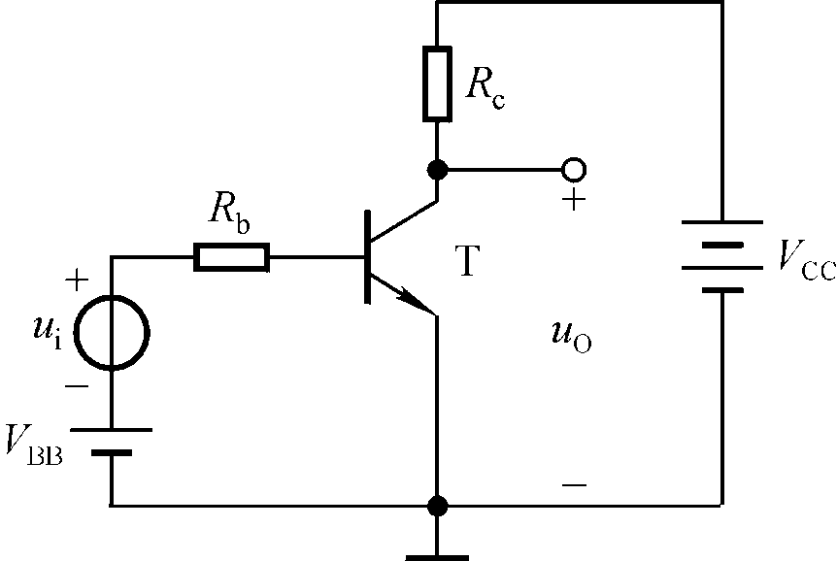
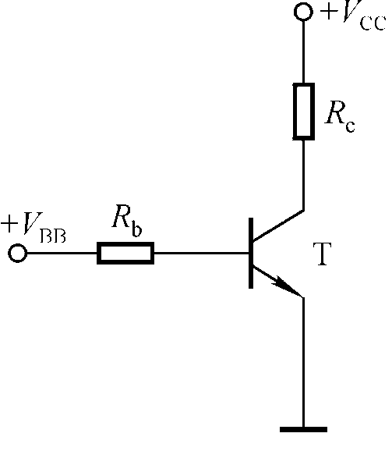
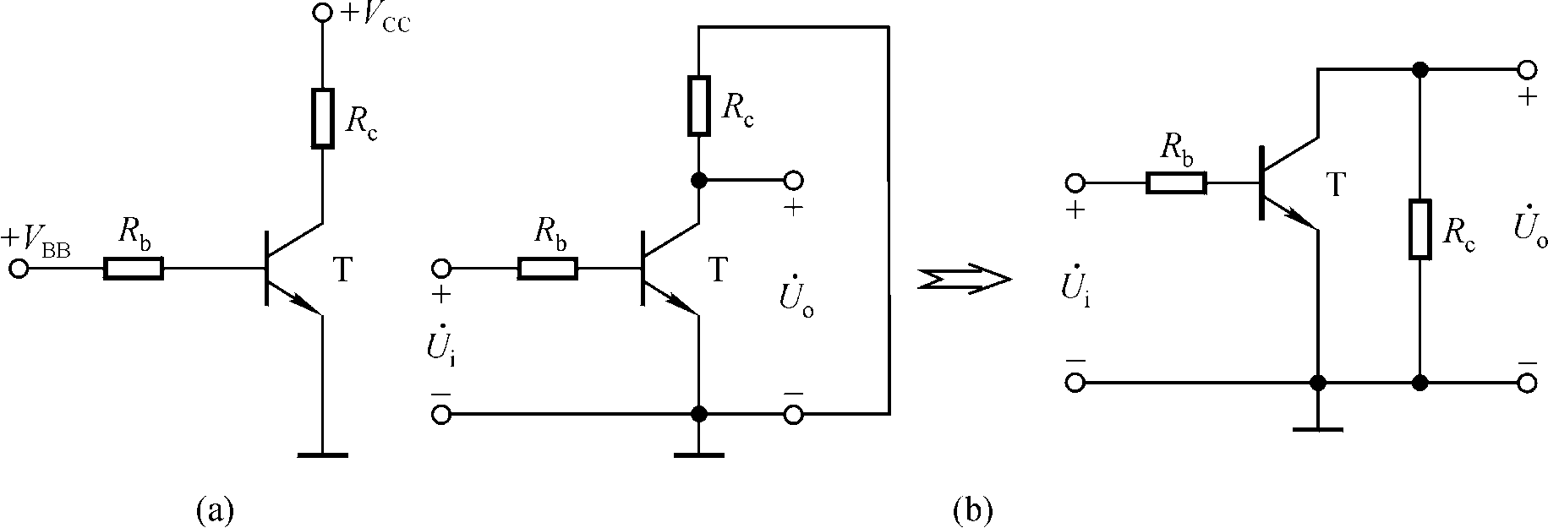
基本共射放大电路的直流通路和交流通路
§4.2 基本共射放大电路的工作原理
V_{BB}越大，U_{BEQ}取不同的值所引起的I_{BQ}的误差越小。
交流通路
直流通路
列晶体管输入、输出回路方程，将U_{BEQ}和β作
为已知条件，令I_{CQ}＝βI_{BQ}，可估算出静态工作点。

Slide 19
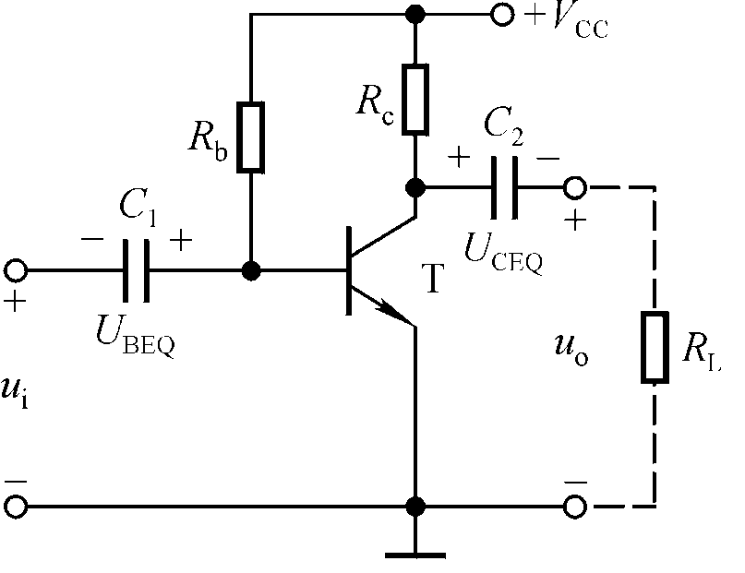
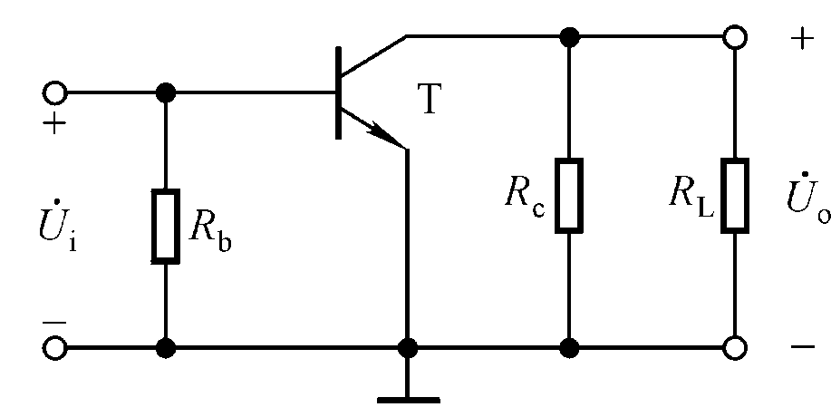
阻容耦合单管共射放大电路的直流通路和交流通路
§4.2 基本共射放大电路的工作原理
直流通路
当V_{CC}>>U_{BEQ}时，
交流通路
已知：V_{CC}＝12V， R_{b}＝600kΩ， R_{c}＝3kΩ ，
β＝100。
Q＝？
课堂练习：
求解静态工作点Q---I_{BQ},I_{CQ},U_{CEQ}

Slide 20

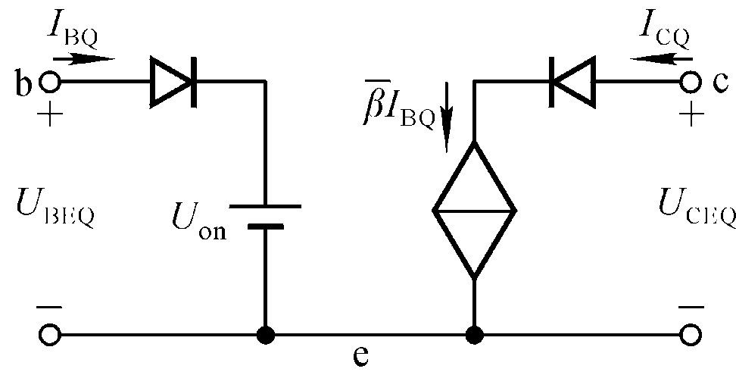
2、等效电路法(P74)
§4.2 基本共射放大电路的工作原理
输入回路等效为恒压源
将半导体器件的线性等效模型代入
电路，进行解析求解
(1) 直流模型：应用于Q点的分析
输出回路等效为
电流控制的电流源
利用估算法求解静态工作点，
实质上是利用了直流模型。
理想二极管

Slide 21
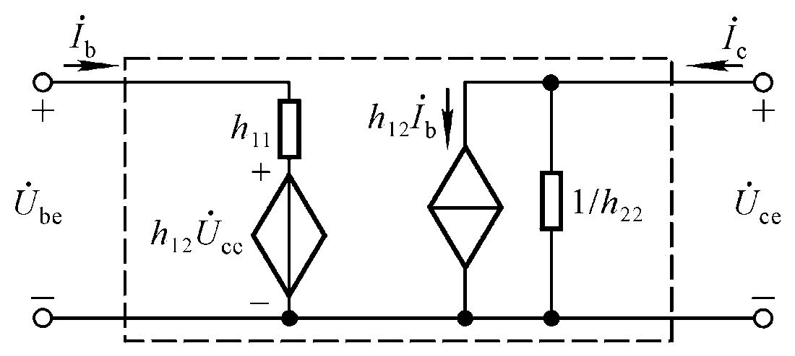
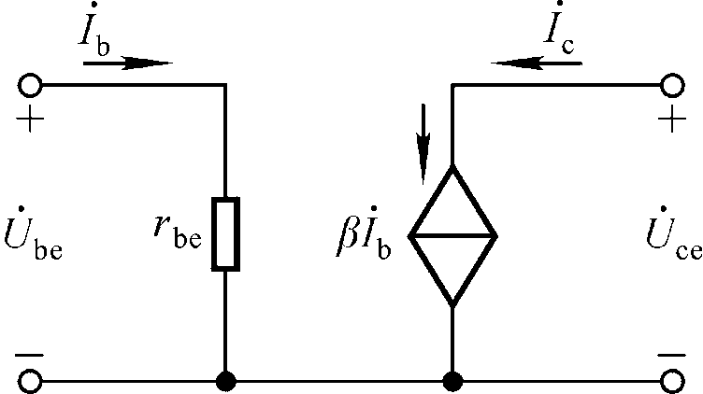
(2) h参数等效模型应用于动态分析
§4.2 基本共射放大电路的工作原理
完整模型
简化模型
h21
注意什么条件下可以用简化模型！！
查阅手册
由I_{EQ}算出

Slide 22


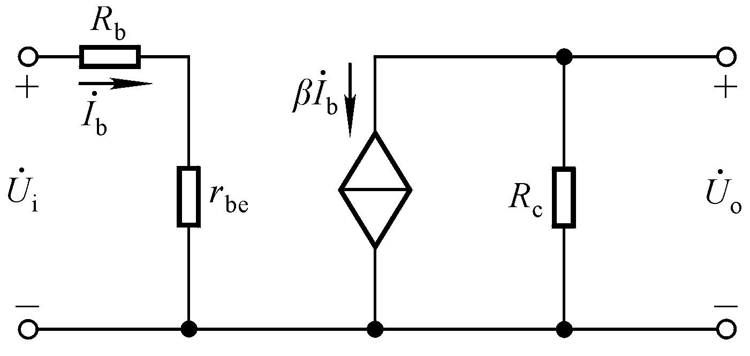
(3) 放大电路的动态分析
§4.2 基本共射放大电路的工作原理
b
c
直接耦合电路
e
三极管的h参数模型
c
交流通路
b
e
b
c
放大电路的
交流等效电路
e

Slide 23
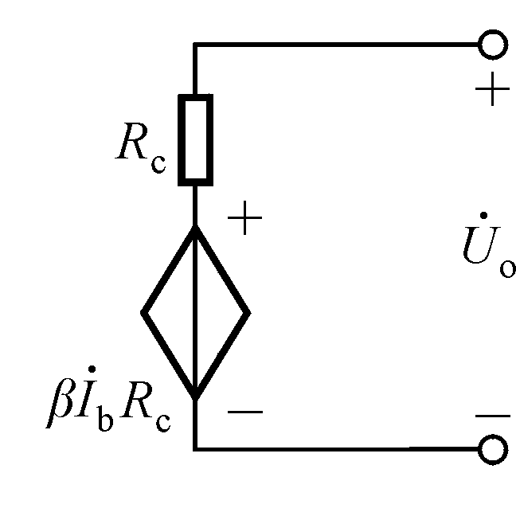
§4.2 基本共射放大电路的工作原理
放大电路的
交流等效电路
放大倍数
输入阻抗
输出阻抗

Slide 24
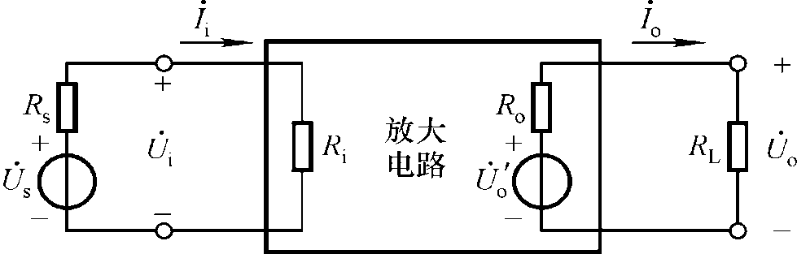
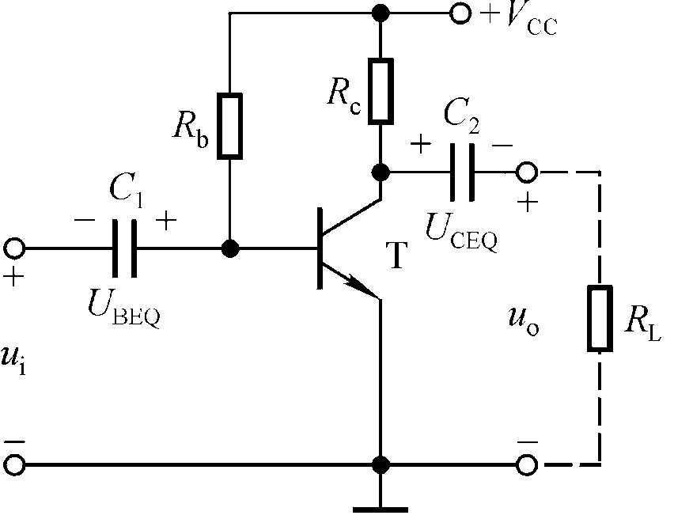
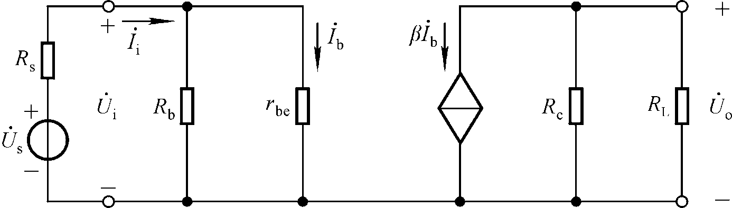

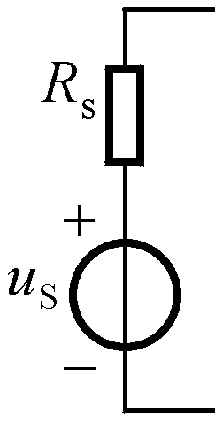
阻容耦合共射放大电路的动态分析
§4.2 基本共射放大电路的
工作原理
输入电阻中不应含有R_{s}!
输出电阻中不应含有R_{L}!
交流等效电路

Slide 25
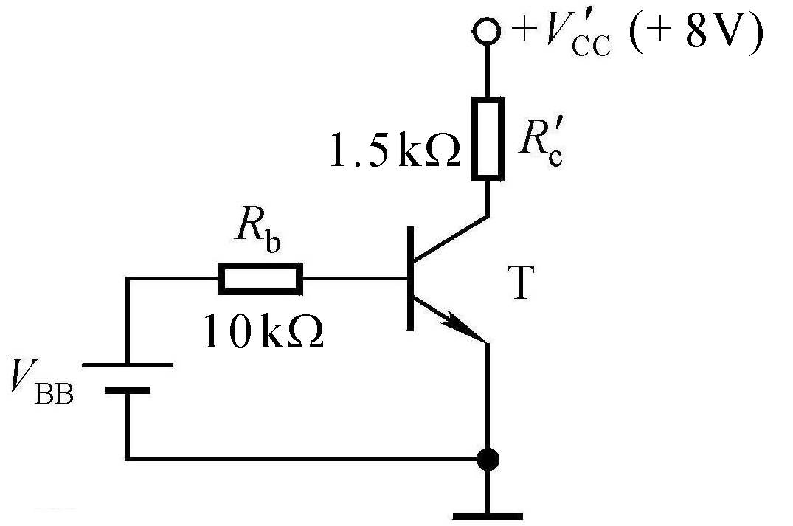
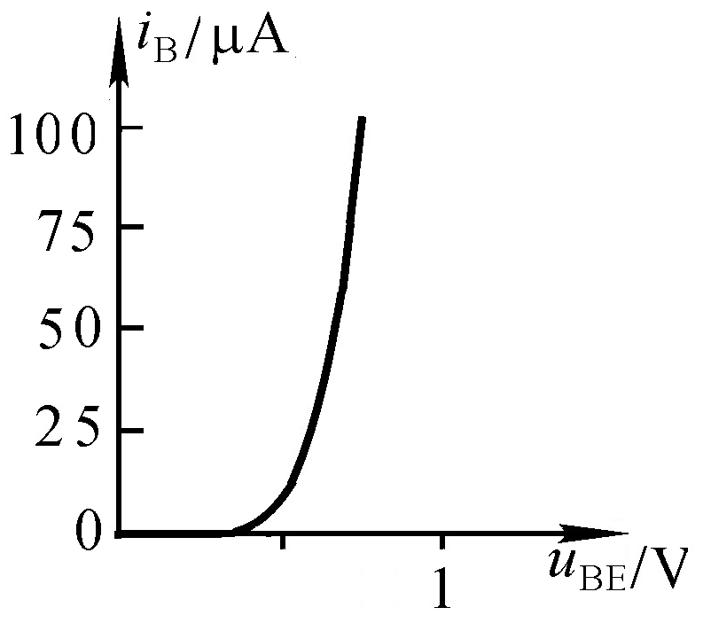
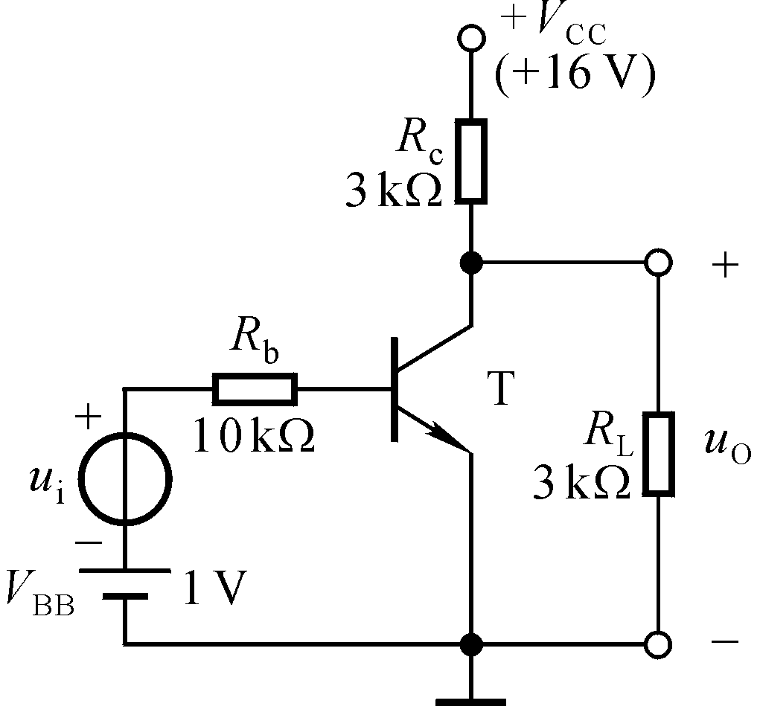
讨论一：基本共射放大电路的静态分析和动态分析
§4.2 基本共射放大电路的工作原理
用图解法求解I_{BQ}和U_{BEQ}？
Q
I_{BQ}≈35μA
直流通路
U_{BEQ}≈0.65V

Slide 26
讨论一：基本共射放大电路的静态分析和动态分析
§4.2 基本共射放大电路的工作原理
交流等效电路

Slide 27
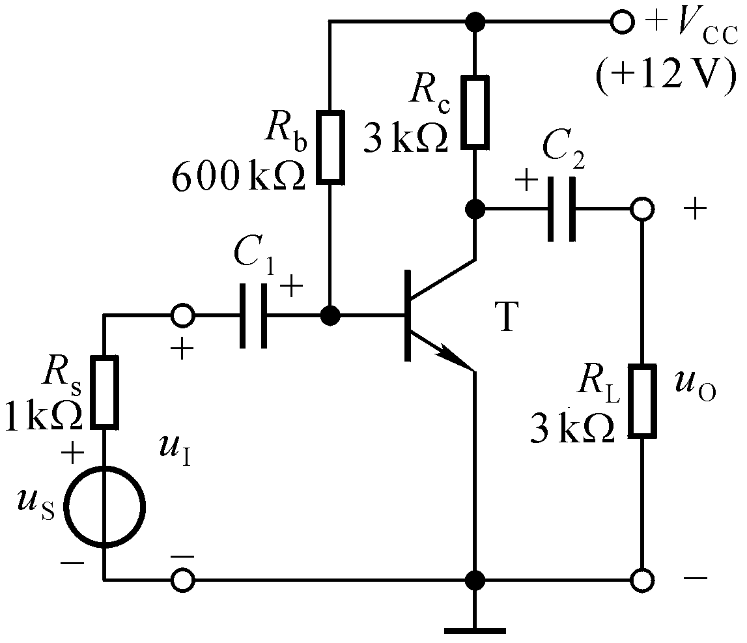
讨论二：阻容耦合共射放大电路的静态分析和动态分析
§4.2 基本共射放大电路的工作原理
直流通路

Slide 28
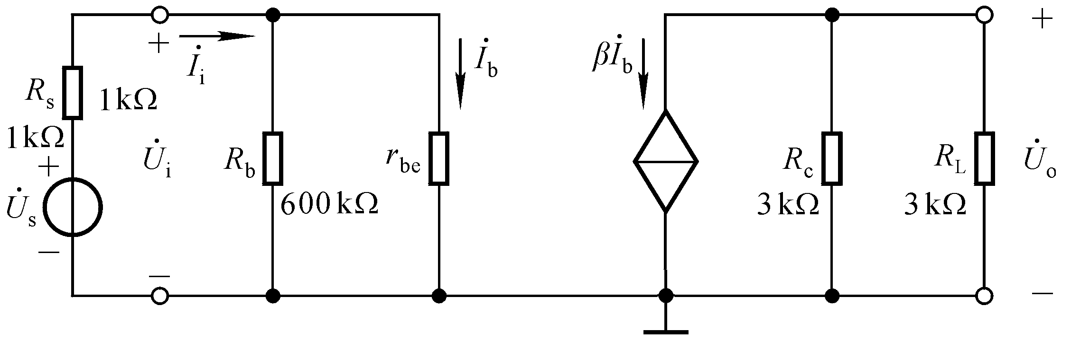
讨论二：阻容耦合共射放大电路的静态分析和动态分析
§4.2 基本共射放大电路的工作原理
交流等效电路
作业（P110-112）2.2、2.3、2.6

Slide 29
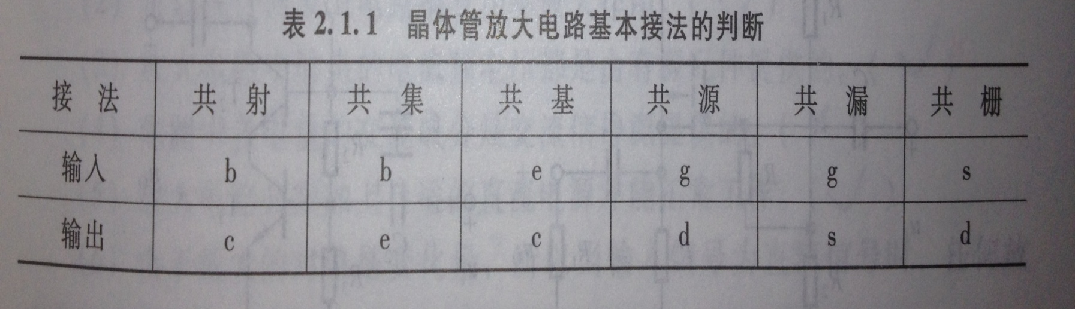
§4.3 晶体管单管放大电路的 三种基本接法
一、基本共集放大电路
二、基本共基放大电路
三、三种接法放大电路的比较

Slide 30
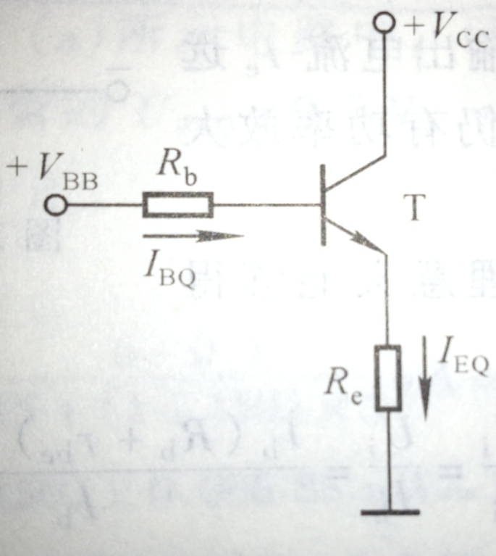
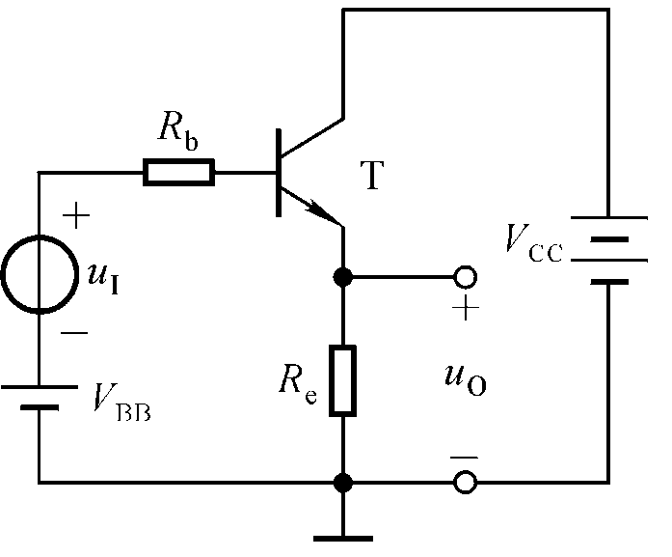
一、基本共集放大电路
§4.3 晶体管单管放大电路的三种基本接法
直流通路
1. 静态分析

Slide 31
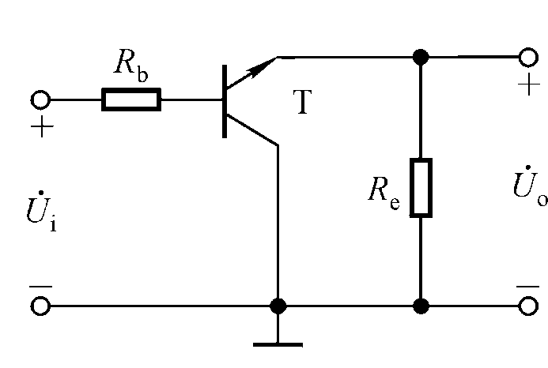
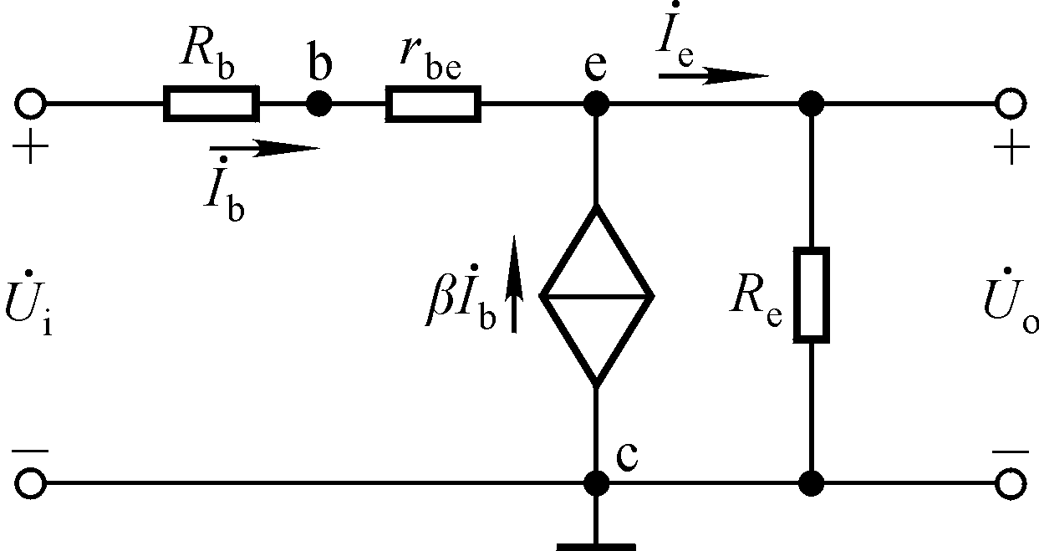
2. 动态分析：电压放大倍数
b
§4.3 晶体管单管放大电路的三种基本接法
c
e
三极管的h参数模型
e
b
交流通路
c
电路的交流等效模型

Slide 32
2. 动态分析：电压放大倍数
§4.3 晶体管单管放大电路的三种基本接法
电路的交流等效模型
故称之为射极跟随器

Slide 33
2. 动态分析：输入电阻
§4.3 晶体管单管放大电路的三种基本接法
R_{L}
从基极看R_{e}，被增大到（1+β）倍
带负载电阻后
R_{i}与负载有关！

Slide 34
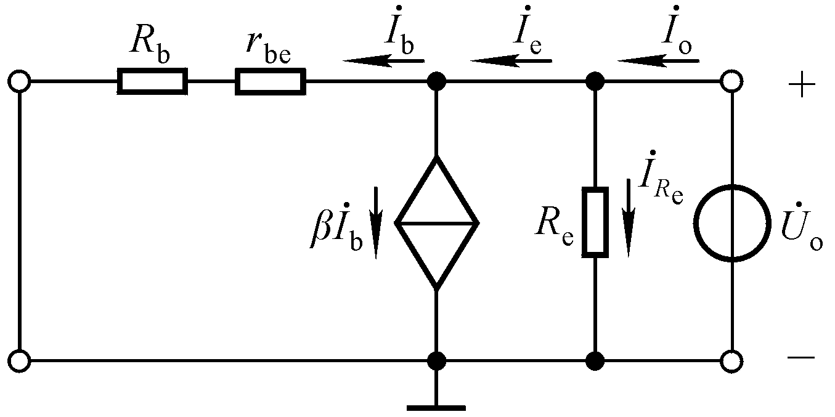
2. 动态分析：输出电阻
§4.3 晶体管单管放大电路的三种基本接法
令U_{s}为零，保留R_{s}，在输出端加U_{o}，产生I_{o},
R_{o}与信号源内阻有关！
从射极看基极回路电阻，被减小到（1+β）倍
3. 该电路特点：输入电阻大，输出电阻小；只放大电流，不放大电压；在一定条件下有电压跟随作用！有功率增益！

Slide 35
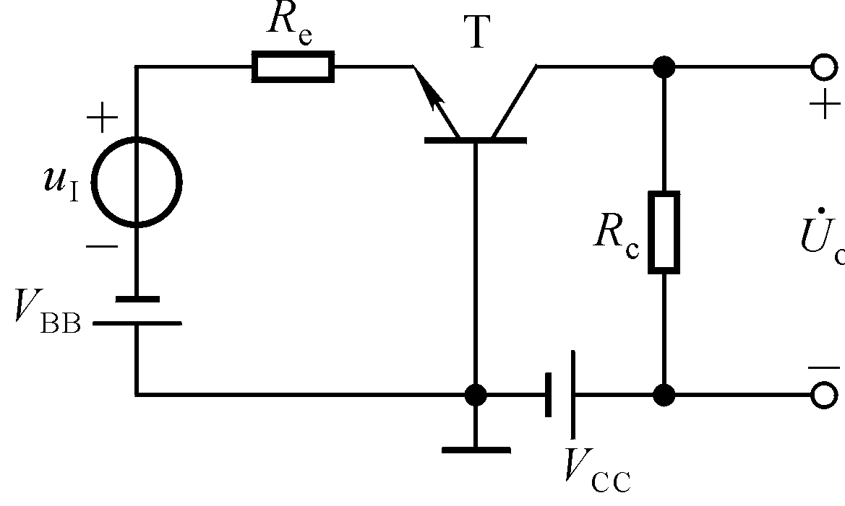
二、基本共基放大电路
§4.3 晶体管单管放大电路的三种基本接法
e
c
e
c
b
b
直流通路
1. 静态分析

Slide 36
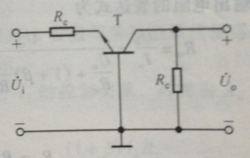
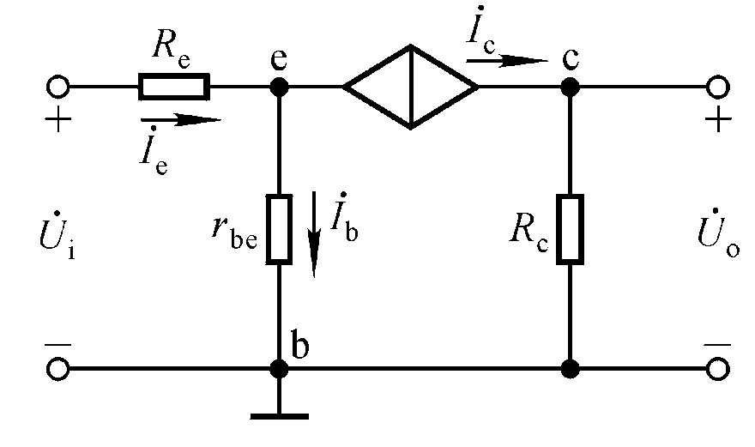
2. 动态分析
b
§4.3 晶体管单管放大电路的三种基本接法
c
e
三极管的h参数模型
e
c
e
c
b
交流通路
b
电路的交流等效模型

Slide 37
2. 动态分析
§4.3 晶体管单管放大电路的三种基本接法
电路的交流等效模型
3. 该电路特点：
输入电阻小，频带宽！只放大电压，不放大电流！

Slide 38
三、三种接法的比较：
§4.3 晶体管单管放大电路的三种基本接法
接法 共射 共集 共基
A_{u} 大 小于1 大
A_{i} β 1＋β α
R_{i} 中 大 小
R_{o} 大 小 大
频带 窄 中 宽
作业（P113）2.13

Slide 39
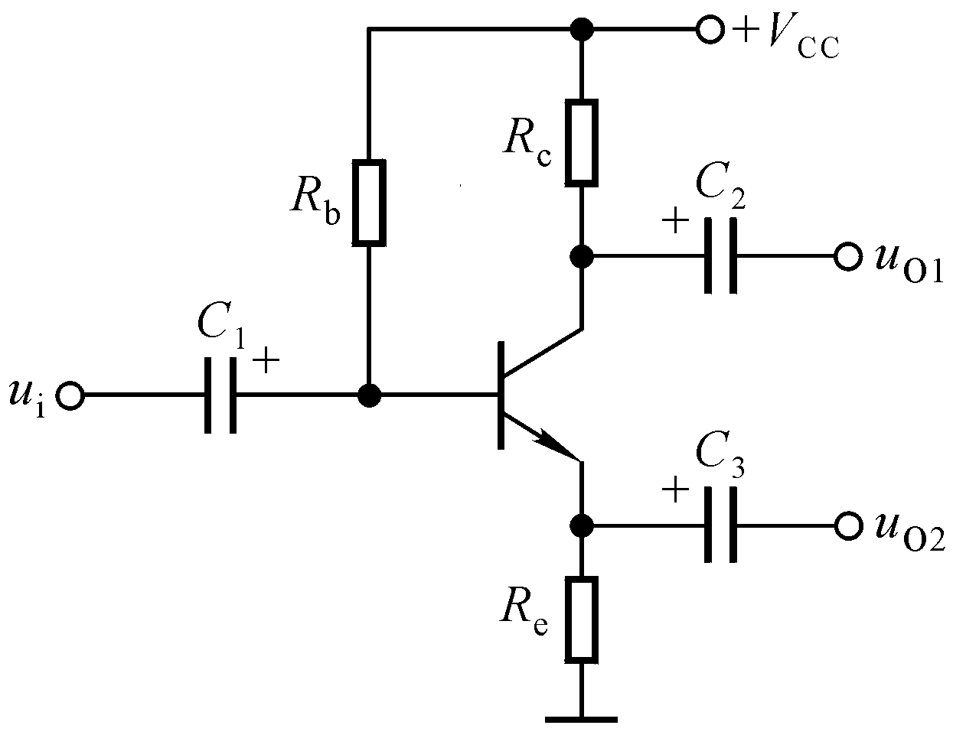
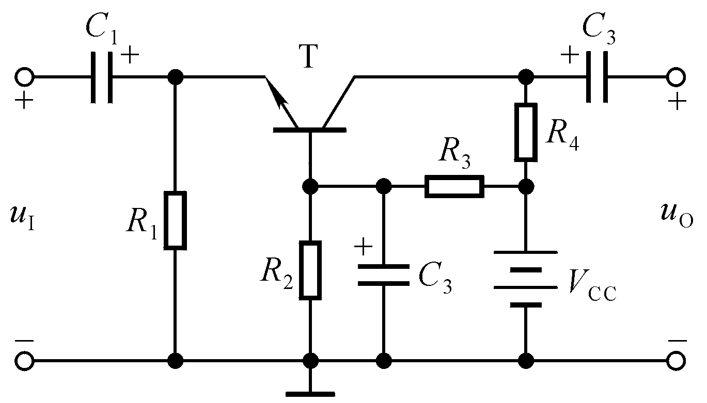
讨论： 图示电路为哪种基本接法的放大电路？
§4.3 晶体管单管放大电路的三种基本接法
接法 | 共射 | 共集 | 共基
输入 | b | b | e
输出 | c | e | c

Slide 40
§4.4 场效应管放大电路
一、场效应管放大电路静态工作点的设置方法
二、场效应管放大电路的动态分析

Slide 41
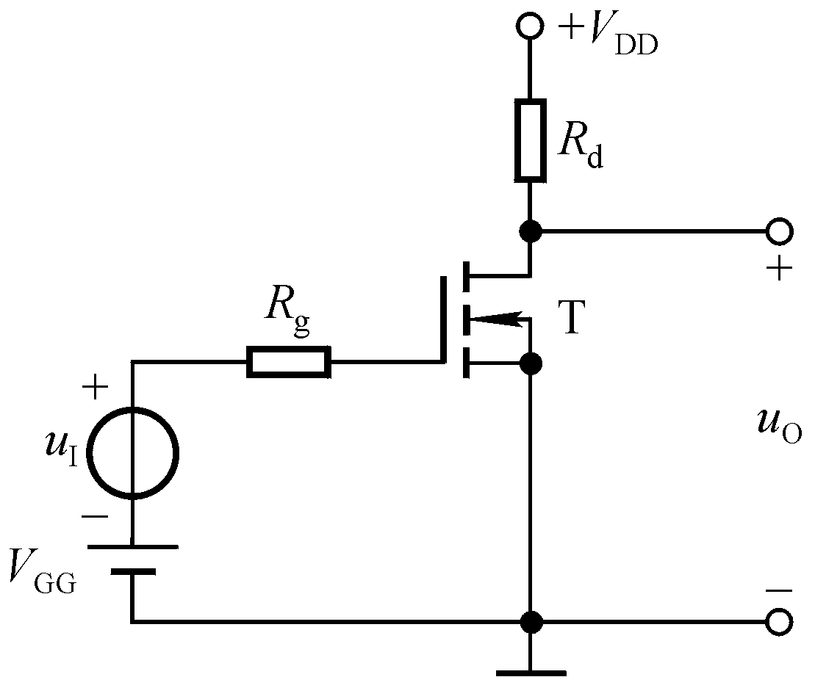
一、场效应管静态工作点的设置方法
§4.4 场效应管放大电路
1. 基本共源放大电路
根据场效应管工作在恒流区的条件，在g-s、d-s间加极性合适的电源。

Slide 42
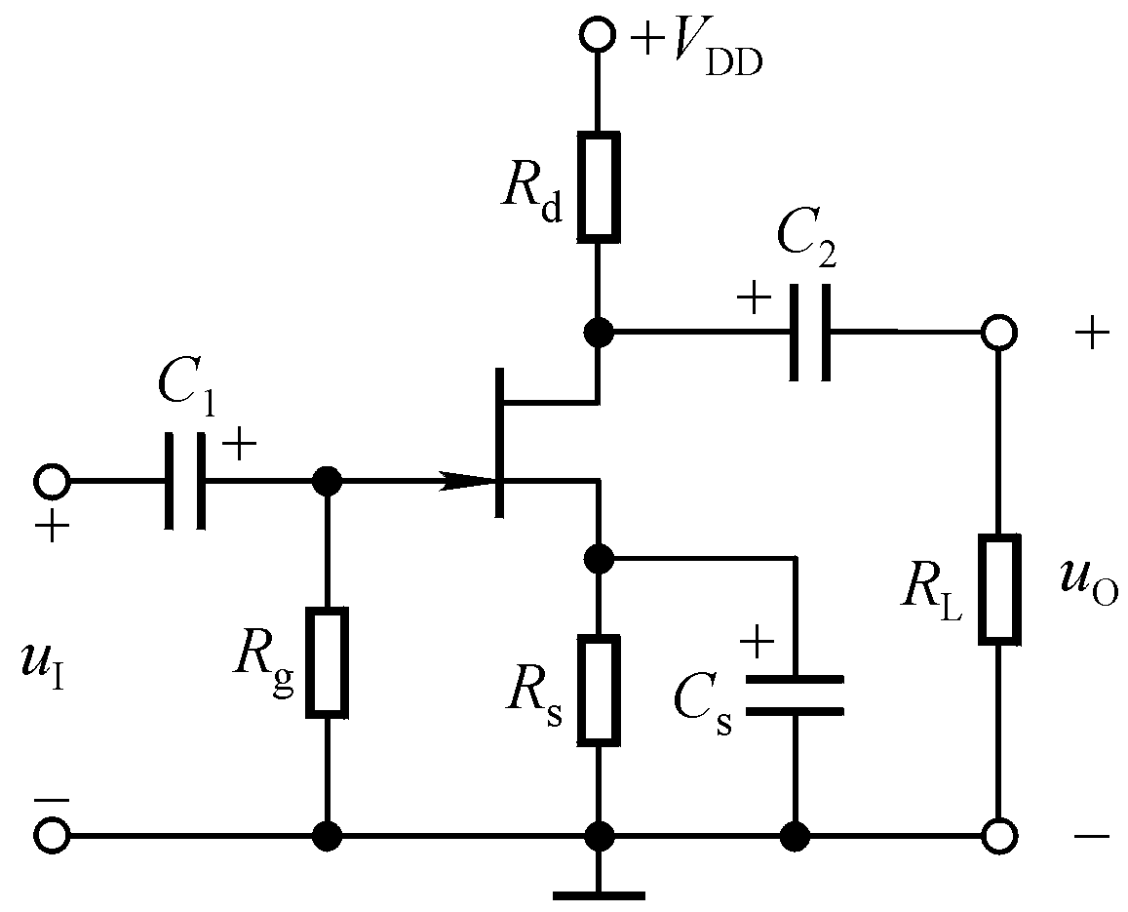
2. 自给偏压电路
§4.4 场效应管放大电路
直流通路
与
联立求解，求出
由正电源获得负偏压
称为自给偏压
哪些种类的场效应管能够采用这种电路形式设置Q点？

Slide 43
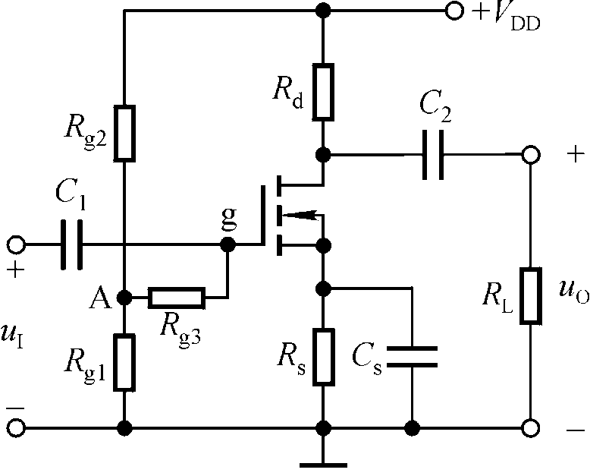
3. 分压式偏置电路
§4.4 场效应管放大电路
即典型的Q点稳定电路
直流通路
作用：增大输入电阻
哪种场效应管能够采用这种电路形式设置Q点？

Slide 44
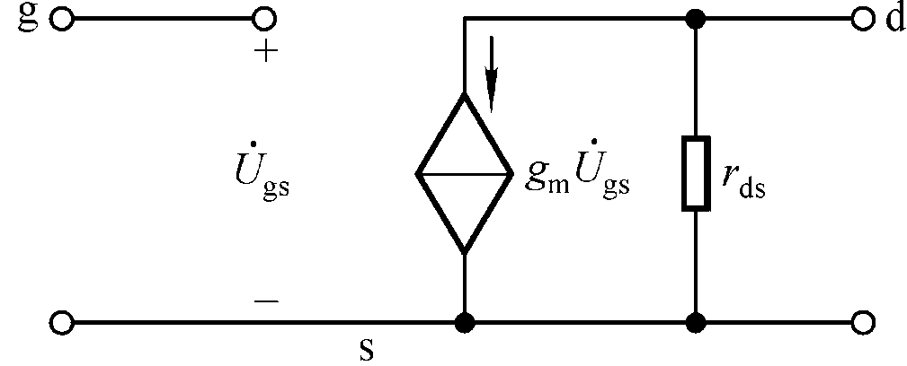
二、场效应管放大电路的动态分析
§4.4 场效应管放大电路
1. 场效应管的交流等效模型
近似分析时可认为其为无穷大！
_{跨导}
根据i_{D}的表达式或转移特性可求得g_{m}。

Slide 45
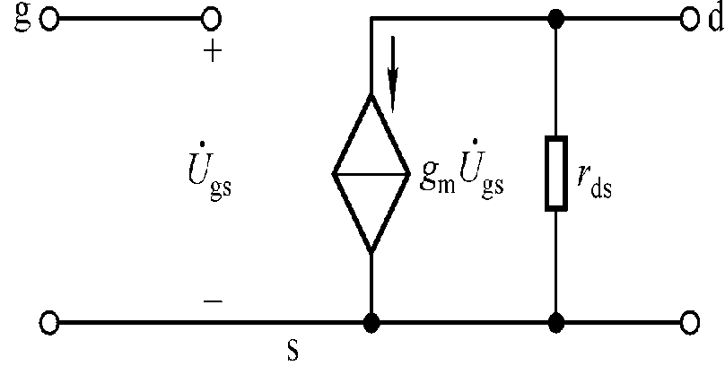
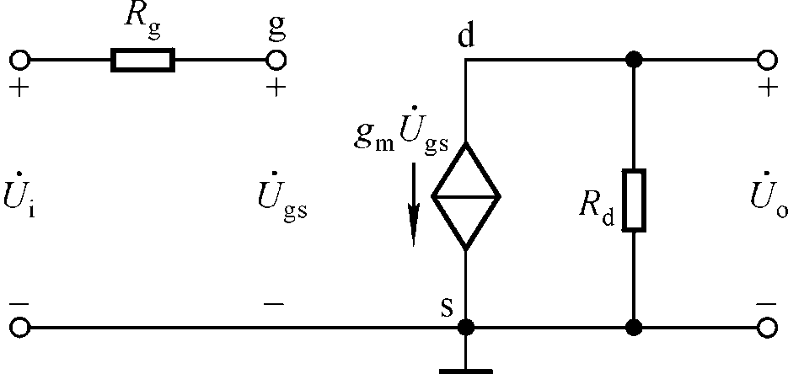
2. 基本共源放大电路的动态分析
§4.4 场效应管放大电路
场效应管的h参数模型
电路的交流等效模型
该电路特点：输出电压与输入电压反相；放大电压和放大电流，有功率增益！

Slide 46
§4.4 场效应管放大电路
例（2.6.1）电路如右，若
解：
Q点

Slide 47
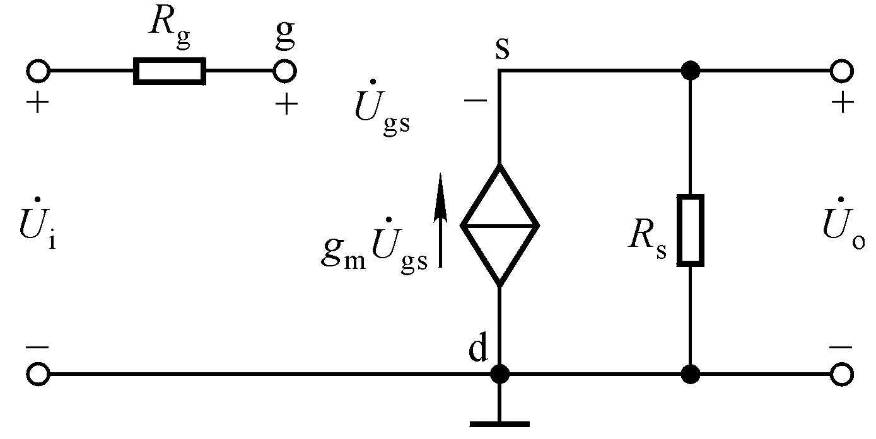
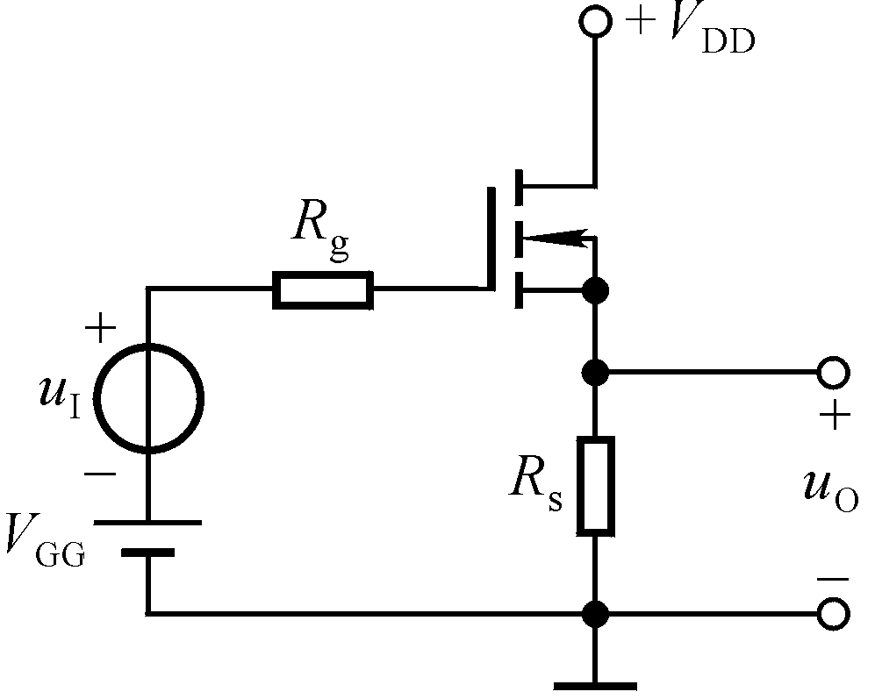
3. 基本共漏放大电路的动态分析
§4.4 场效应管放大电路
场效应管的h参数模型
电路的交流等效模型

Slide 48






基本共漏放大电路输出电阻的分析
§4.4 场效应管放大电路
两式联立求解：
该电路特点：只放大电流，不放大电压；在一定条件下有电压跟随作用！有功率增益！
作业（P112-114）2.9、2.14

